Slide 1

ALARME RESIDENCIAL DIGITAL COM SENHA DE DESARME
Mateus Brito & Ian Guilherme
Instituto de Ciências Exatas e Naturais (ICEN) | UFPA

Slide 2

INTRODUÇÃO AO PROJETO
01
Desenvolvido para a disciplina de Laboratório de Organização e Arquitetura de Computadores na UFPA, este projeto visa a criação de um sistema de segurança residencial robusto.
O diferencial reside na utilização exclusiva de circuitos integrados TTL 7400 e portas lógicas básicas, eliminando a necessidade de microcontroladores ou programação de software.
A abordagem foca na lógica de hardware pura, explorando conceitos fundamentais de circuitos combinacionais e sequenciais para garantir a proteção do imóvel.

Slide 3
FUNCIONALIDADES E ESTADOS
02
ESTADO DE REPOUSO
DISPARO DO ALARME
O sistema mantém o LED verde aceso e o display de 7 segmentos indica o dígito "0", sinalizando segurança.
Ativado por sensores ou tentativas de senha errada. O LED vermelho pisca a 5 Hz e a contagem inicia.
TEMPORIZAÇÃO CRÍTICA
MODO LOCKDOWN
O morador possui exatamente 9 segundos para inserir a senha correta (1001) e desarmar o sistema.
Se o tempo esgotar, o sistema bloqueia permanentemente. Apenas um reset secreto pode restaurar o alarme.

Slide 4
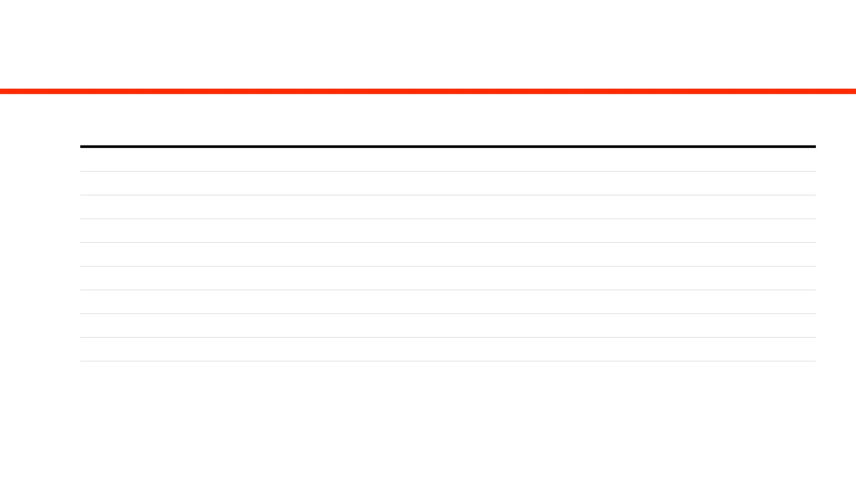
ARQUITETURA EM BLOCOS
03
BLOCO FUNCIONAL
DESCRIÇÃO E COMPONENTES PRINCIPAIS
1. Deteção
Identifica violação em porta, janela ou pânico via portas OR em cascata.
2. Memória
Memoriza o disparo do alarme utilizando o Flip-flop D 7474.
3. Temporização
Contagem decimal de 0 a 9 via contador síncrono 74160.
4. Visualização
Conversão BCD para 7 segmentos através do decodificador 7447.
5. Senha
Validação da combinação de 4 bits (1001) com portas AND e NOT.
6. Anti-chute
Dispara o alarme em caso de tentativa com senha incorreta.
7. Lockdown
Bloqueio lógico do desarme ao atingir o limite de 9 segundos.
8. Saídas
Gestão dos LEDs de status (Seguro, Alerta e Trancado).
9. Reset
Botão secreto para restauração manual e saída do modo lockdown.

Slide 5
FLUXO DE SINAIS E INTEGRAÇÃO
04
SINCRONIZAÇÃO VIA NOT(RCO)
O sinal NOT(RCO) é o coração da integração do sistema, sendo reaproveitado simultaneamente nos blocos de Temporização, Senha, Lockdown e Saídas.
1. Deteção: Sensores em cascata (Portas OR) acionam o preset do Flip-flop 7474.
2. Habilitação: A saída Q do flip-flop ativa o contador 74160 e o LED de alerta.
3. Bloqueio: O sinal RCO indica o fim da contagem (9s), desativando o desarme e travando o sistema.

Slide 6

EQUAÇÕES LÓGICAS
06
SINAL
EQUAÇÃO BOOLEANA
FUNÇÃO NO SISTEMA
Disparo
Porta + Janela + Pânico
Ativação por qualquer sensor
Senha Correta
A · B' · C' · D
Validação da combinação 1001
Desarme
Senha · Botão · NOT(RCO)
Desliga o alarme se dentro do tempo
Lockdown
RCO
Acende o LED de trancado aos 9s

Slide 7
COMPONENTES CRÍTICOS: TTL 7400
07
7474
74160
7447
FLIP-FLOP D DUPLO
CONTADOR SÍNCRONO
DECODIFICADOR BCD
Atua como a memória central do estado do alarme. Utiliza os pinos de Preset para disparo e Clear para o desarme ou reset do sistema.
Responsável pela temporização decimal. Conta de 0 a 9 e gera o sinal RCO (Ripple Carry Out) que ativa o bloqueio de segurança.
Converte os sinais binários do contador para o formato de 7 segmentos, permitindo a visualização do tempo no display de ânodo comum.

Slide 8
CONCLUSÃO E RESULTADOS
08
A simulação no Constructor Virtual validou com sucesso a arquitetura proposta, demonstrando que a lógica de hardware pura é capaz de gerir comportamentos complexos de segurança.
O reaproveitamento de sinais como o NOT(RCO) provou ser uma estratégia eficaz para reduzir a contagem de componentes sem sacrificar a funcionalidade do sistema.
Este projeto reforça que a eficiência digital advém do uso inteligente dos recursos disponíveis nos circuitos integrados da família TTL 7400.
SISTEMA VALIDADO: PROTEÇÃO ROBUSTA E DESIGN OTIMIZADO.

